Slide 1

Fuzzwizard
Marion Lafon [Ponpon] | SSTIC 2026
Fuzzers status : [OK

Slide 2


Une campagne de fuzzing
Choisis ton perso :
La Barbare
Un fuzzer = un onglet de terminal
+ Force: Surface d'attaque maximale. Personne ne couvre autant de cibles en aussi peu de temps.
- Faiblesse: Aucune vue d'ensemble
Le Mage
Setup millimétré, œuvre d'art locale.
+ Force: Redoutable en campagne lancée.
- Faiblesse: Personne ne peut reproduire son setup.
La Nécromancienne
Relève chaque matin les morts de la nuit.
+ Force: Relance plus vite les fuzzers que son ombre.
- Faiblesse: Plus de relance que d'analyse. Crashs non triés.
Le Gardien des Cendres
Archiviste des bugs et des corpus.
+ Force: Campagnes reconstituées exploitables.
- Faiblesse: Fouille les logs /tmp plus qu'il ne fuzz.

Slide 3

Une campagne de fuzzing
Les missions :
Le couloir sans fin
“il tourne depuis combien de temps ce fuzzer”
Le marais /tmp
Attention, tes crashs pourraient disparaître à jamais.
La tour du silence
Crash trouvé mais personne n’a été le voir.
La toile de build
Une nouvelle version a été publiée mais le fuzzer tourne encore sur l’ancienne version.

Slide 4
Les besoins
Disponibilité
Faire tourner des fuzzers 24/24h et 7/7j.
Déploiement
Outil déployable localement.
Multi-projet
Interagir avec plusieurs projets en même temps.
Indépendance
Mise à jour des fuzzers indépendamment les un des autres.
Configurabilité
Hautement configurable suivant chaque fuzzer.
Centralisation
Centraliser les crashs remontés.
Observabilité
Feedback sur le coverage des fuzzers.
Alerting
Alerte en cas de crash.
Priorisation
Système de priorité par fuzzers et/ou campagne.

Slide 5
Les outils existants
Les outils disponibles ne permettaient pas d'atteindre tous nos besoins :
Confidentialité
Les plateformes hébergées ne permettent pas de tester du code confidentiel.
Rapidité d'intégration
Outils limités à la CI ; impossibilité de rajouter un fuzzer rapidement en dehors.
Manque de Flexibilité
Tous les fuzzers tournent avec les mêmes options par défaut.
Modèle Non Libre
Solutions existantes propriétaires.

Slide 6
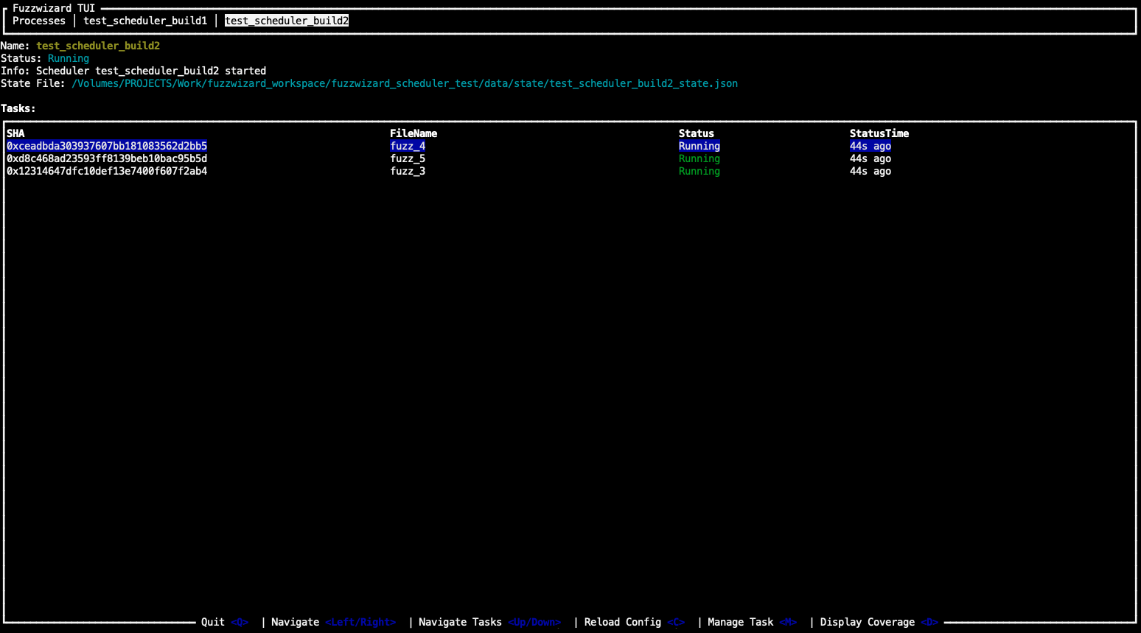
Fuzzwizard

Slide 7
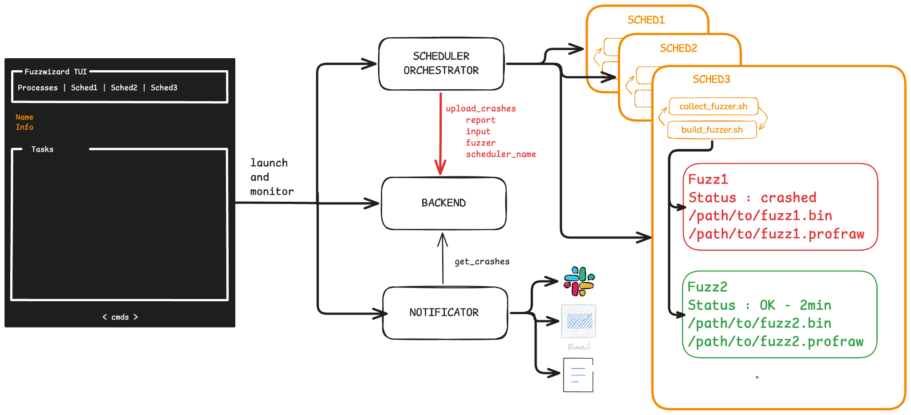
Fuzzwizard

Slide 8

Fuzzwizard - General Config
{
"schedulers": [
{
"name": "test_scheduler_build1",
"config": ".../test_scheduler_build1_scheduler_config.json"
},
{ /* ... scheduler2 config ... */ }
],
"database_url": "postgres://127.0.0.1:5432/fuzzwizard",
"backend_binary": ".../target/release/backend",
"notificator_binary": ".../target/release/notificator",
"logdir": ".../data/logs",
"container_binary": null,
"notifications": {
"providers": {
"slack": { "enabled": false },
"file": { "enabled": true }
}
}
}

Slide 9
Fuzzwizard - Scheduler/Campagne Config
{
"scheduler_name": "test_scheduler_build1",
"targets_directory": [".../src/build_dir1"],
"build_script": ".../scripts/build.sh",
"backend_url": "http://127.0.0.1:3000",
"corpus_directory": ".../data/corpus",
"crashes_directory": ".../data/crashes",
"coverage_directory": ".../data/coverage",
"has_coverage": true,
"state_file": ".../state/test_scheduler_build1_state.json",
"container_image": null,
"container_options": null
}

Slide 10
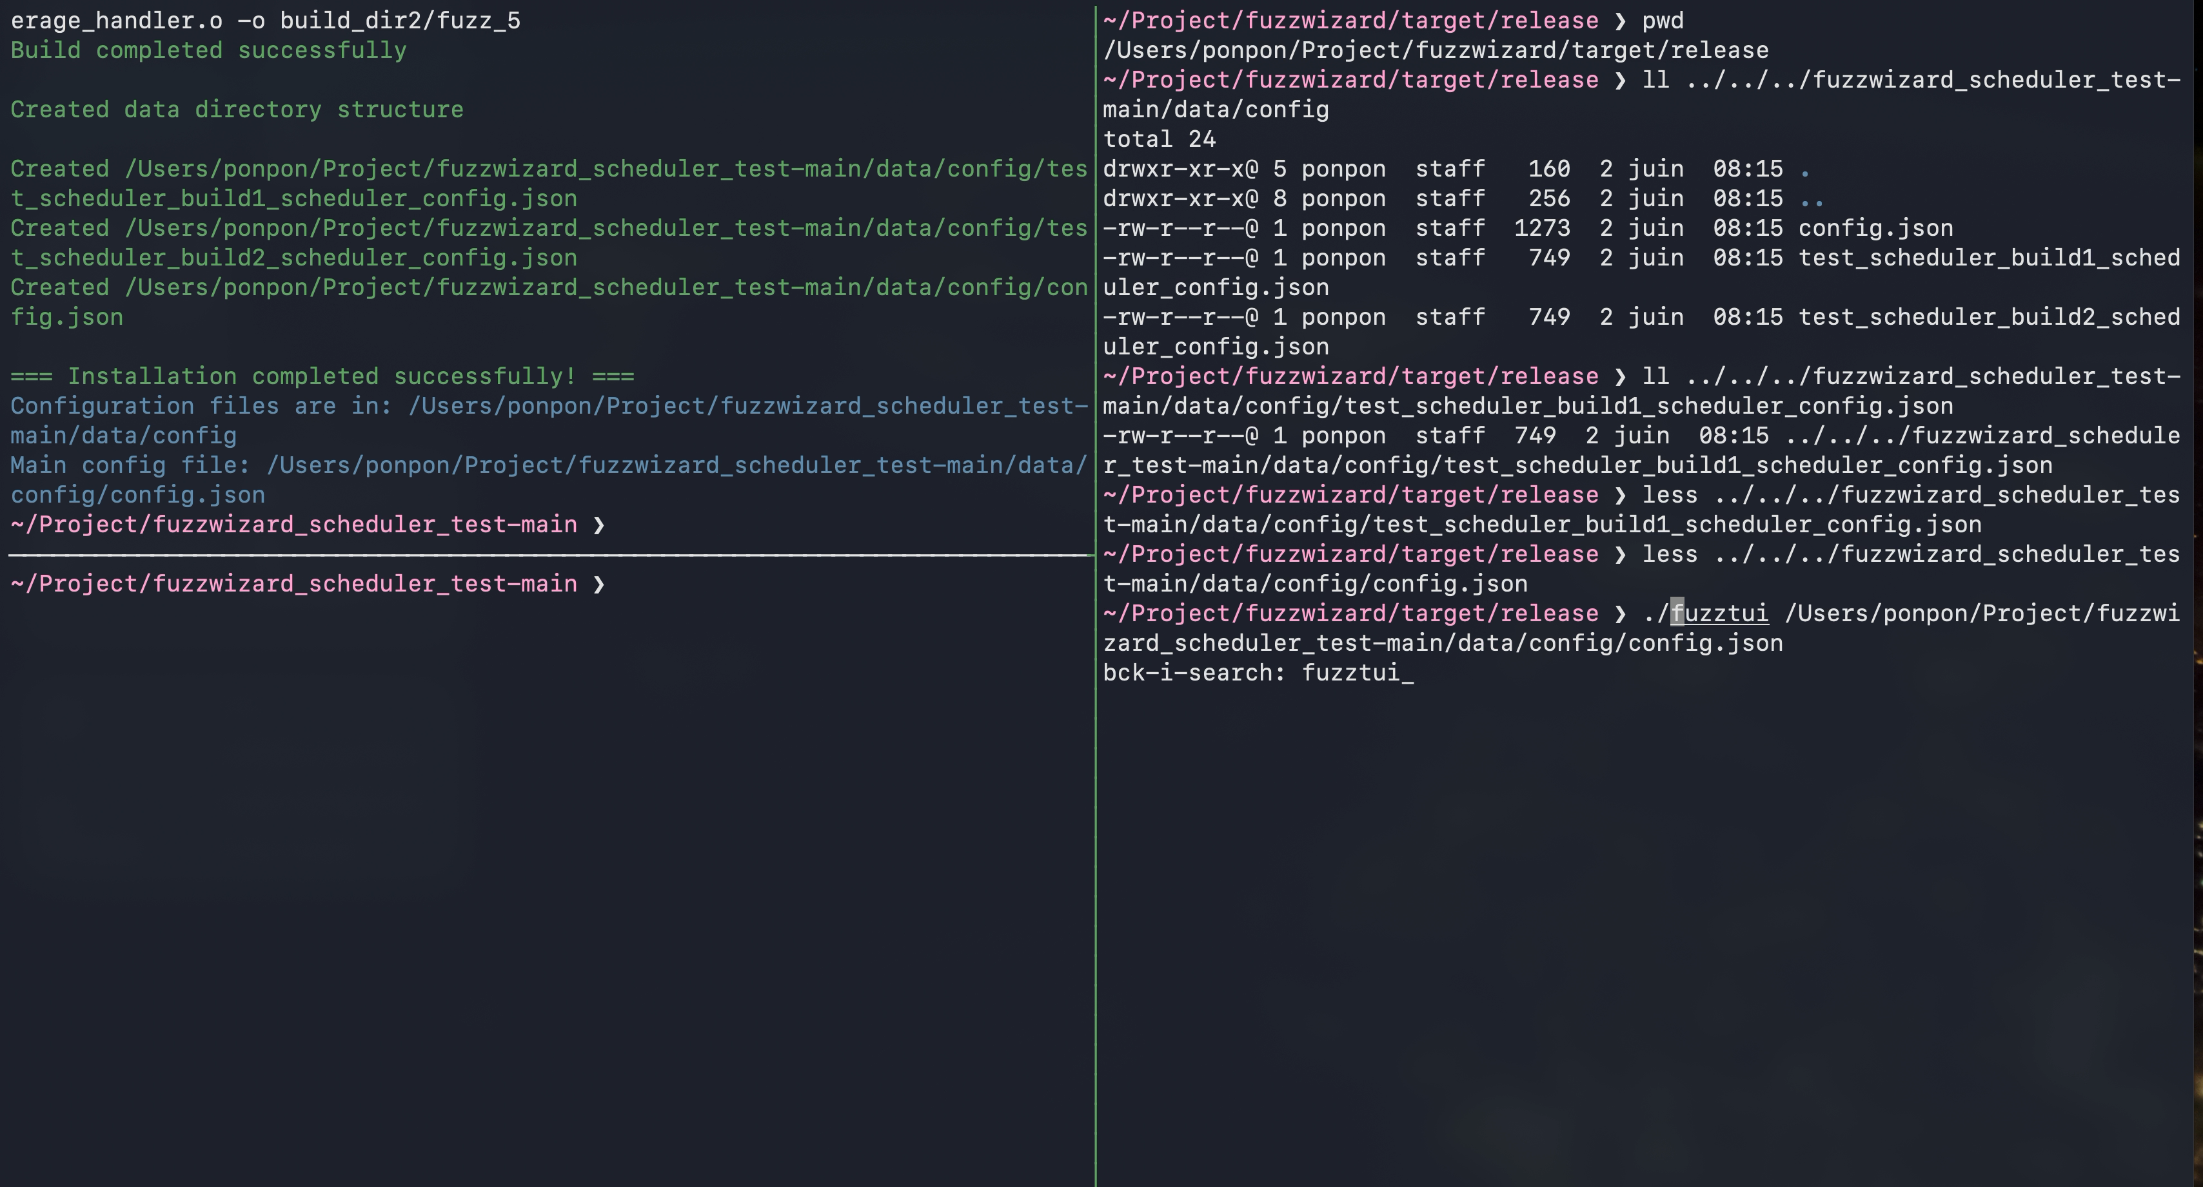
Démo

Slide 11
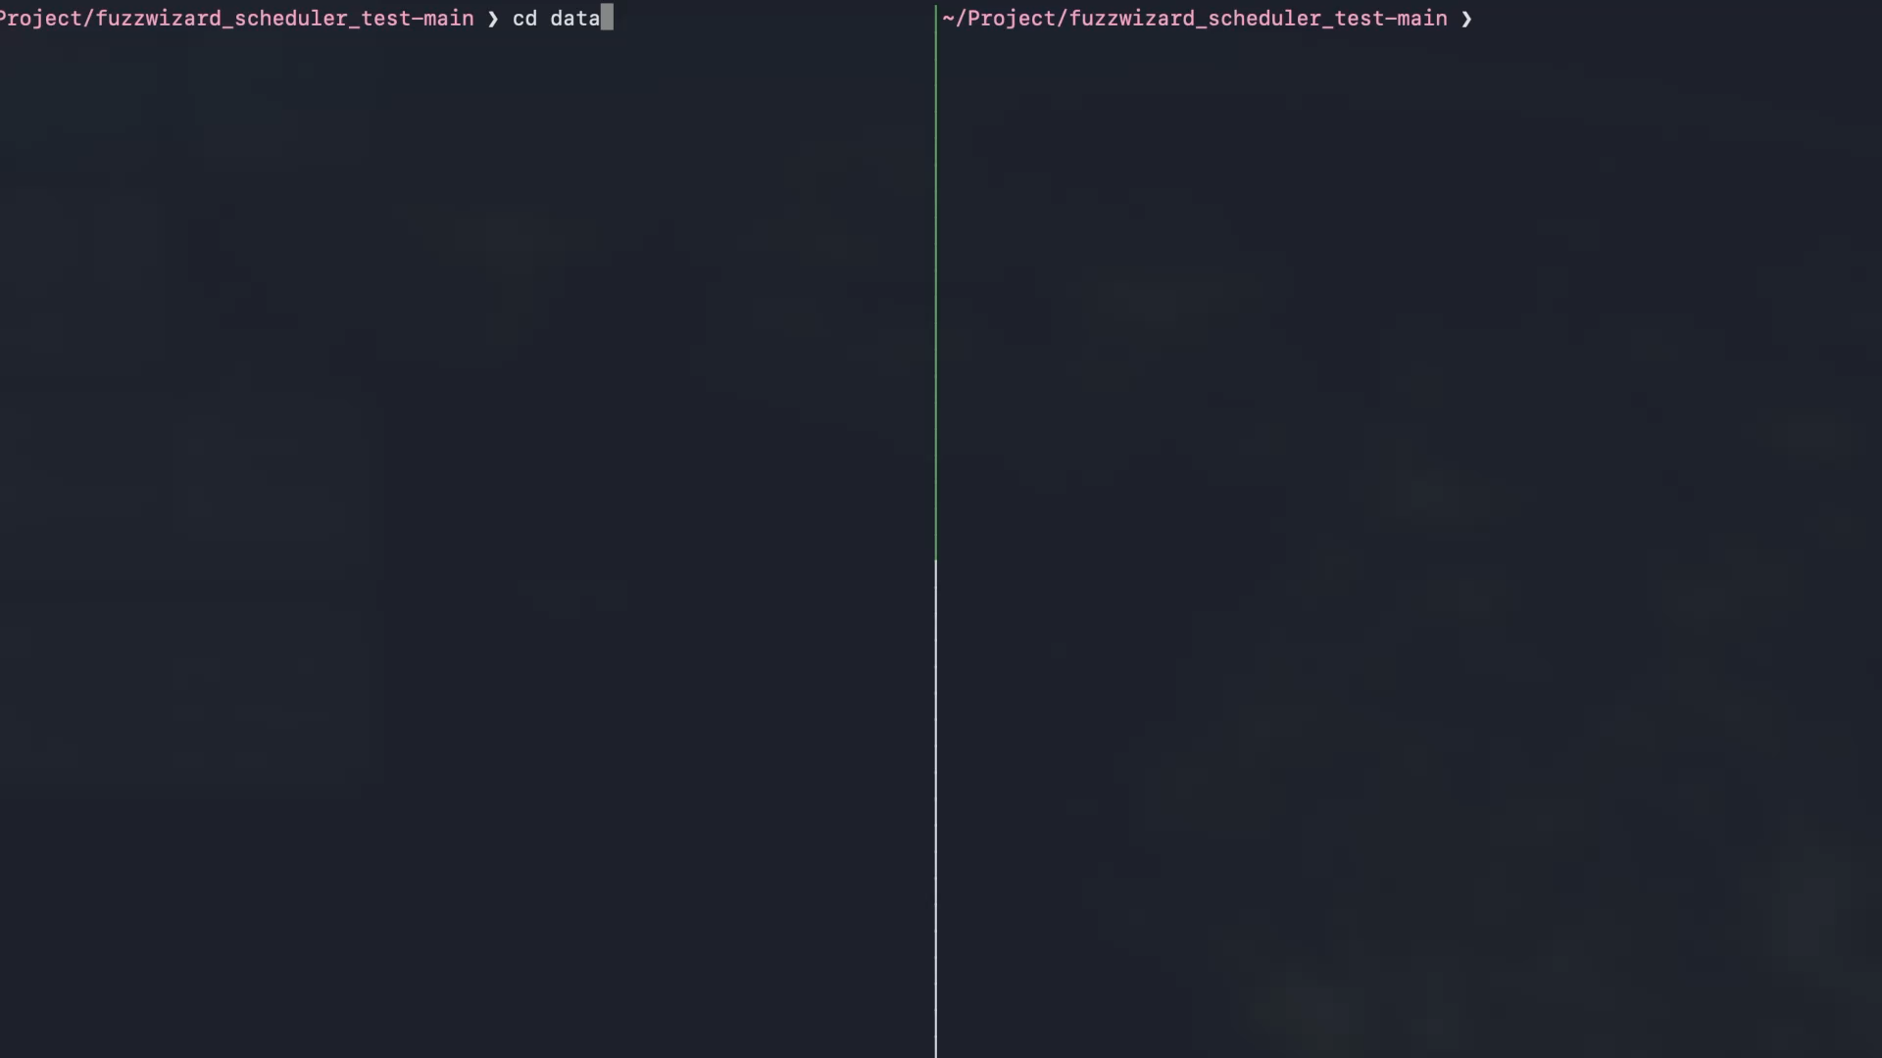
Démo

Slide 12
Le coverage
Comment obtenir du coverage au fur et à mesure avec libfuzzer?
// Signal handler implementation
static void on_sigusr1(int p) {
int tmp = __llvm_profile_write_file();
__llvm_profile_reset_counters();
}
void init(void) {
struct sigaction sa = {0};
sa.sa_handler = on_sigusr1;
sigaction(SIGUSR1, &sa, NULL);
}
Méthode
SIGUSR1 qui trigger __llvm_profile_write_file
PROS
Pas de modification du fuzzer
CONS
Besoin de compiler avec le handler

Slide 13
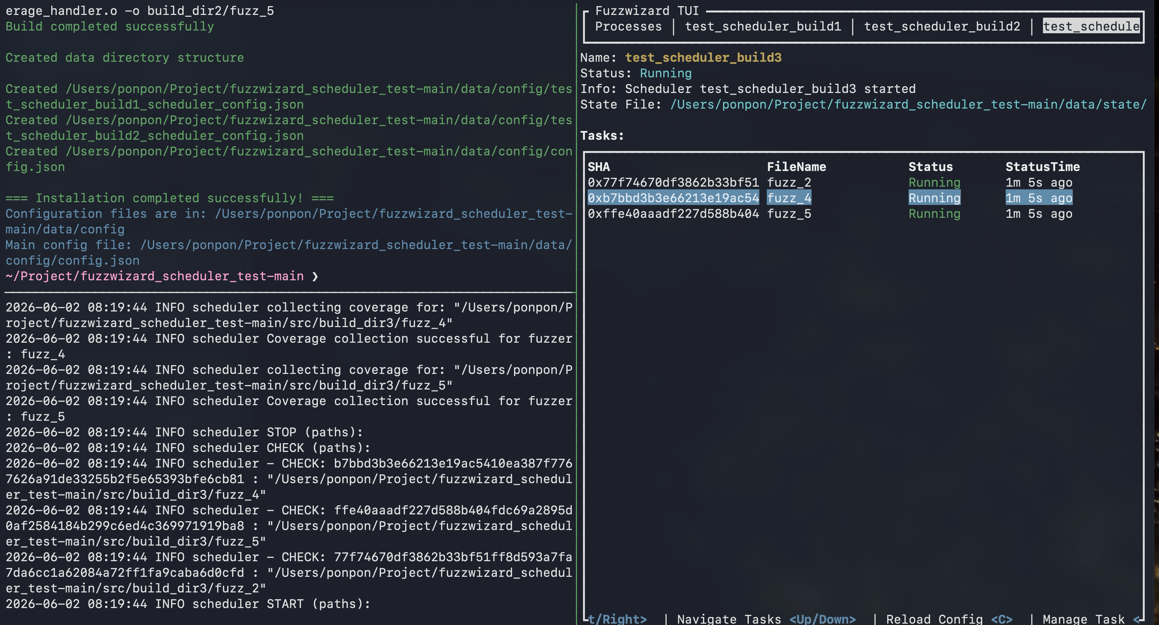
Démo

Slide 14
Les besoins
Disponibilité
Faire tourner des fuzzers 24/24h et 7/7j.
Déploiement
Outil déployable localement.
Multi-projet
Interagir avec plusieurs projets en même temps.
Indépendance
Mise à jour des fuzzers indépendamment des autres.
Configurabilité
Hautement configurable suivant chaque fuzzer.
Centralisation
Centraliser les crashs remontés.
Observabilité
Feedback sur le coverage des fuzzers.
Alerting
Être alerté en cas de crash.
Priorisation
Système de priorité au fuzzer.

Slide 15
Les besoins
Disponibilité
Faire tourner des fuzzers 24/24h et 7/7j.
Déploiement
Outil déployable localement.
Multi-projet
Interagir avec plusieurs projets en même temps.
Indépendance
Mise à jour des fuzzers indépendamment les un des autres.
Configurabilité
Hautement configurable suivant chaque fuzzer.
Centralisation
Centraliser les crashs remontés.
Observabilité
Feedback sur le coverage des fuzzers.
Alerting
Alerte en cas de crash.
Priorisation
Système de priorité par fuzzers et/ou campagne.

Slide 16
Evolutions futures
Indépendance
gestion des paramètres de fuzzing par fuzzer
Configurabilité
ajout de support pour d’autre fuzzers (libafl, ..)
Observabilité
suivi du coverage au fil des versions
Priorisation
Système de priorité au fuzzer.

Slide 17
Questions
Fuzzwizard :
https://github.com/Ledger-Donjon/fuzzwizard
Tests:
https://github.com/Ledger-Donjon/fuzzwizard_scheduler_test

